Slide 1
Buenas Prácticas de Aprovechamiento
MsC. Ibq IQ. María Victoria Acevedo Estupiñan
Docente Gestión Agroindustrial –UTS

Slide 2
Aprovechamiento Sostenible
Hacer uso adecuado de los recursos naturales, de tal forma que se garantice la permanencia en el tiempo para las generaciones futuras

Slide 3
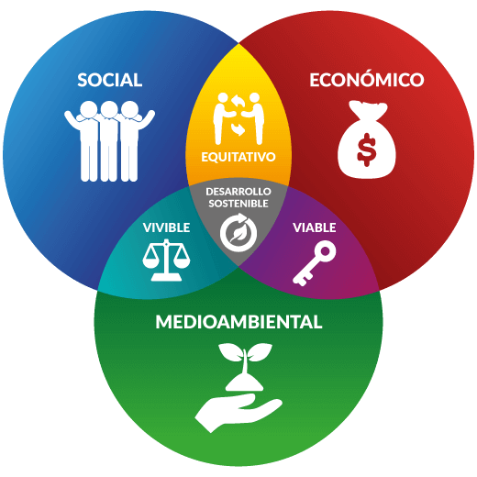
Sostenible

Slide 4
Recursos
Suelo
Agua
Aire
Paisaje

Slide 5
¿Yo contamino???

Slide 8
¿Que tipo de materias primas usó?
Caracterización física y química de las MP

Slide 9
¿Cómo mi proceso afecta la sostenibilidad?

Slide 10
SOS- tenibilidad
Garantiza la permanencia de la población en la tierra
Asegura la disponibilidad de recursos para producir las artesanías
Asegura la continuidad y transmisión del conocimiento sobre el manejo de etsas especies
Promueve un consumo más sostenible

Slide 11
Sostenibilidad en el sector artesanal
Se entiende como el MANEJO ADECUADO y RESPONSABLE de los recursos naturales empleados para la producción de una pieza artesanal

Slide 12
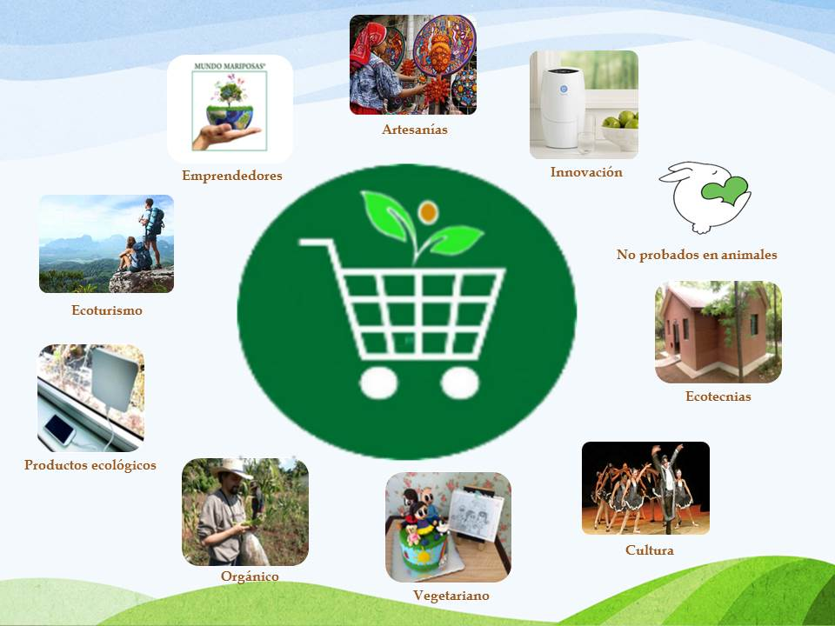
Mercados verdes
Uso Sostenible
Conservación de los recursos naturales
Notes:
Los mercados verdes son mercados donde se tranzan productos y servicios menos nocivos con el ambiente o derivados del aprovechamiento sostenible de los recursos naturale
http://www.minambiente.gov.co/index.php/programa-de-generacion-de-negocios-verdes-proyecto-financiado-por-la-union-europea/hablemos-en-cifras-del-pgnv

Slide 13
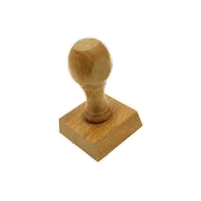
Mercados verdes
PGNV
Mecanismos de desarrollo limpio
Reducir GEI
Disminuir IA
Aprovechamiento sostenible de recursos naturales
Productos menos contaminantes
Tecnologías limpias
Servicios ambientales
Turismo ambiental
Educación ambiental
Adecuado uso de recursos
Aprovechamiento de RS
Tratamiento de emisiones
SAC
Notes:
Los mercados verdes son mercados donde se tranzan productos y servicios menos nocivos con el ambiente o derivados del aprovechamiento sostenible de los recursos naturale
http://www.minambiente.gov.co/index.php/programa-de-generacion-de-negocios-verdes-proyecto-financiado-por-la-union-europea/hablemos-en-cifras-del-pgnv
https://enciclopedia.banrepcultural.org/index.php/Mercados_verdes
https://www.laopinion.com.co/economia/abc-de-los-mercados-verdes-en-colombia-116181#OP

Slide 14
Taller
Generalidades de la especie (familia, nombre científico, descripción botánica, distribución geográfica)
Aprovechamiento (planificación)
Técnicas de recolección, corte, halado, etc
Proceso de transformación
Lineamientos de manejo sostenible

Slide 15
Aprovechamiento sostenible de las MP
Recomendaciones sobre el beneficio de la MP
Almacenamiento, humedad, control microbiológico
Vida útil

Slide 16
Gracias!!
Nos vemos el jueves!!

Slide 17
SlidesCarnival icons are editable shapes.
This means that you can:
Resize them without losing quality.
Change fill color and opacity.
Isn’t that nice? :)
Examples:

Slide 18
😉
Now you can use any emoji as an icon!
And of course it resizes without losing quality and you can change the color.
How? Follow Google instructions https://twitter.com/googledocs/status/730087240156643328
✋👆👉👍👤👦👧👨👩👪💃🏃💑❤😂😉😋😒😭👶😸🐟🍒🍔💣📌📖🔨🎃🎈🎨🏈🏰🌏🔌🔑 and many more...

Slide 19
A picture is worth a thousand words
A complex idea can be conveyed with just a single still image, namely making it possible to absorb large amounts of data quickly.

Slide 20
Want big impact?
Use big image.

Slide 21
Maps
our office

Slide 22
Thanks!
Any questions?
You can find me at:
@username
user@mail.me

